Slide 1
Trò chơi tiếp sức - chia lớp thành 4 đội
(4 nhóm lớn):
Thi viết nhanh (điền từ) thiếu vào dấu (…):
- Đặc điểm về từ ngữ và hình ảnh trong thơ
Cách hiểu ngữ cảnh và nghĩa của từ trong ngữ cảnh
- Vai trò của ngữ cảnh

Slide 2
+ Đường luật là thể thơ rất nổi tiếng trong văn học ..., có từ thời Đường (618 - 907), sau đó du nhập sang Việt Nam, Triều Tiên, Nhật Bản.
+ Thơ Đường luật thường được viết bằng hai thể ...(mỗi câu bảy chữ) và ...(mỗi câu năm chữ). Có hai dạng thơ phổ biến: ...(mỗi bài tám câu) và ...(mỗi bài bốn câu).
+ Bố cục của một bài bát cú gồm bốn phần: ... , mỗi phần có hai câu (gọi là liên).Tứ tuyệt được xem như ngắt ra từ một bài bát cú, có bố cục bốn phần (mỗi phần một câu): ...
+ Niêm (nghĩa đen: dính, vì làm cho hai câu thơ thuộc hai liên kết dính với nhau): Âm tiết (chữ) thứ hai của câu chẵn thuộc liên trên phải cùng ... (niêm) với âm tiết thứ hai của câu lẻ thuộc liên dưới, ở bài bát cú thì các cặp câu 1 - 8, 2 - 3, 4 - 5, 6 - 7 phải niêm với nhau; ở bài tứ tuyệt là các câu 1 - 4, 2 - 3.

Slide 3
+ Luật: Thơ Đường luật buộc phải tuân thủ luật ...Nếu chữ thứ hai của câu thứ nhất thanh ... (không dấu, dấu huyền) thì bài thơ thuộc luật bằng và là luật trắc nếu mang thanh trắc (...).
+ Vần: Thơ Đường luật ít dùng vần .... Bài thất ngôn bát cú thường chỉ gieo vần ... ở cuối các câu 1,2,4,6,8; còn bài thất ngôn tứ tuyệt ở cuối các câu 1,2,4.
Nhịp: Thơ Đường luật thường ngắt nhịp chẵn trước, lẻ sau, nhịp ...(với thơ thất ngôn) hoặc ...(với thơ ngũ ngôn).
Đối: Trong thơ Đường luật, ở phần ..., các chữ ở các câu thơ phải đối nhau về âm, về từ loại và về nghĩa; ví dụ: chữ vần bằng đối với chữ vần trắc, danh từ đối với danh từ, động từ đối với động từ,...

Slide 4
- Đường luật là thể thơ rất nổi tiếng trong văn học Trung Quốc, có từ thời Đường (618 - 907), sau đó du nhập sang Việt Nam, Triều Tiên, Nhật Bản.
- Thơ Đường luật thường được viết bằng hai thể thất ngôn (mỗi câu bảy chữ) và ngũ ngôn (mỗi câu năm chữ). Có hai dạng thơ phổ biến: bát cú (mỗi bài tám câu) và tứ tuyệt(mỗi bài bốn câu).
- Bố cục của một bài bát cú gồm bốn phần: đề, thực, luận, kết, mỗi phần có hai câu (gọi là liên).Tứ tuyệt được xem như ngắt ra từ một bài bát cú, có bố cục bốn phần (mỗi phần một câu): khởi, thừa, chuyển, hợp.
- Niêm (nghĩa đen: dính, vì làm cho hai câu thơ thuộc hai liên kết dính với nhau): Âm tiết (chữ) thứ hai của câu chẵn thuộc liên trên phải cùng thanh (niêm) với âm tiết thứ hai của câu lẻ thuộc liên dưới, ở bài bát cú thì các cặp câu 1 - 8, 2 - 3, 4 - 5, 6 - 7 phải niêm với nhau; ở bài tứ tuyệt là các câu 1 - 4, 2 - 3.
- Luật: Thơ Đường luật buộc phải tuân thủ luật bằng trắc. Nếu chữ thứ hai của câu thứ nhất thanh bằng (không dấu, dấu huyền) thì bài thơ thuộc luật bằng và là luật trắc nếu mang thanh trắc (dấu hỏi, ngã, sắc, nặng).
Vần: Thơ Đường luật ít dùng vần trắc. Bài thất ngôn bát cú thường chỉ gieo vần bằng ở cuối các câu 1,2,4, 6, 8; còn bài thất ngôn tứ tuyệt ở cuối các câu 1,2,4.
Nhịp: Thơ Đường luật thường ngắt nhịp chẵn trước, lẻ sau, nhịp 4/3 (với thơ thất ngôn) hoặc 2/3 (với thơ ngũ ngôn).
Đối: Trong thơ Đường luật, ở phần thực và luận, các chữ ở các câu thơ phải đối nhau về âm, về từ loại và về nghĩa; ví dụ: chữ vần bằng đối với chữ vần trắc, danh từ đối với danh từ, động từ đối với động từ,...

Slide 5
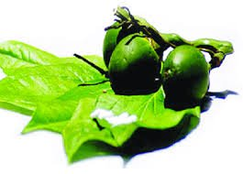
V¨n bản 1: Mêi trÇu Hå Xu©n H­¬ng

Slide 6
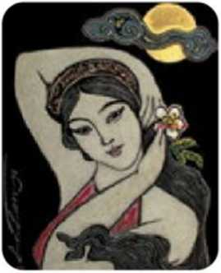
Tìm hiểu chung
1. T¸c gi¶
Hå Xu©n H­¬ng (nöa cuèi thÕ kØ XVIII - nöa ®Çu thÕ kØ XIX)
Quª ë Quúnh L«i- Quúnh L­u - NghÖ An
Kh«ng dËp khu«n theo phÐp t¾c phong kiÕn
Cã tµi, giao du réng, t×nh duyªn ngang tr¸i
Tranh của hoạ sĩ Lê Lam.

Slide 7
Sáng tác :
+ Tập thơ chữ Hán, Nôm (Lưu Hương kí )
+ Khoảng trên dưới 50 bài thơ Nôm
Đặc điểm thơ:
+ Trữ tình, đằm thắm, chua xót
+ Trào phúng, hóm hỉnh, sâu cay
+ Ngôn ngữ bình dị, trong sáng,biểu cảm giàu cá tính

Slide 8
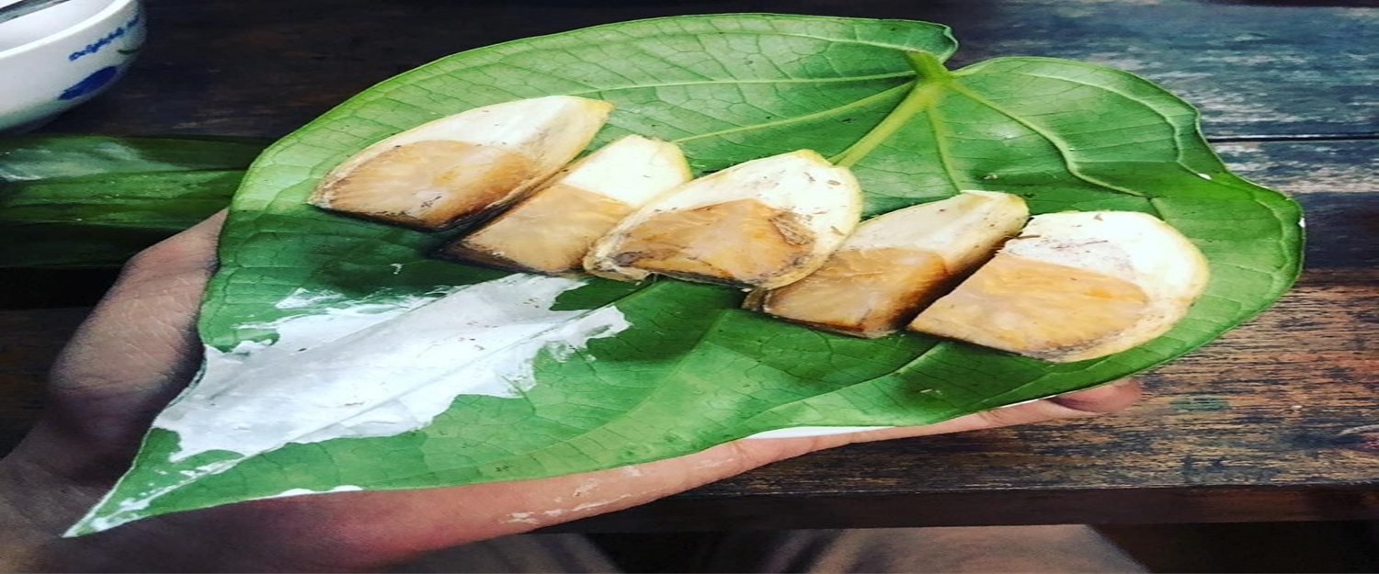
2. Tác phẩm
- Đọc diễn cảm:
Mời trầu
Quả cau nho nhỏ miếng trầu hôi
Này của Xuân Hương mới quệt rồi. Có phải duyên nhau thì thắm lại, Đừng xanh như lá bạc như vôi.

Slide 9
2. Tác phẩm
- Đọc diễn cảm:
- Thể thơ:
Thất ngôn tứ tuyệt Đường luật.
- Phương thức biểu đạt chính:
Biểu cảm.
- Bố cục:
Khởi - thừa - chuyển - hợp Câu 1: Hình ảnh quả cau miếng trầu Câu 2: Khẳng định bản thân Câu 3: Câu nói giao duyên Câu 4: Niềm mong mỏi về hạnh phúc lứa đôi
- Chủ đề:
Bài thơ thể hiện ước mơ về cuộc sống hạnh phúc, tình yêu chính đáng của người phụ nữ trong xã hội phong kiến

Slide 10
II. Tìm hiểu chi tiết
1. Hai câu thơ đầu
Câu 1: “Quả cau nho nhỏ miếng trầu hôi”
Giới thiệu hình ảnh quả cau miếng trầu

Slide 11
Ca dao:
Quả cau nho nhỏ
Cái vỏ vân vân
Nay anh học gần
Mai anh học xa
Lấy chồng từ thuở mười ba
Đến năm mười tám thiếp đã năm con
Ra đường thiếp hãy còn son
Về nhà thiếp đã năm con cùng chàng ...
Tục ngữ:
Miếng trầu là đầu câu truyện.
Miếng trầu nên dâu nhà người.

Slide 12
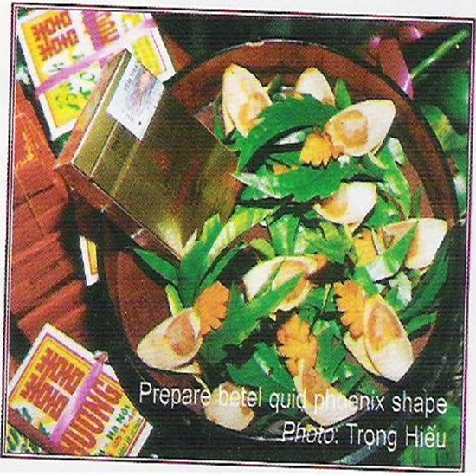
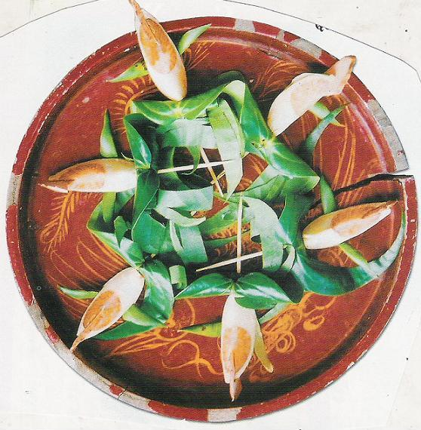
Miếng trầu nên dâu nhà người
Vào vườn hái quả cau xanh
Bổ ra làm sáu mời anh xơi trầu

Slide 13
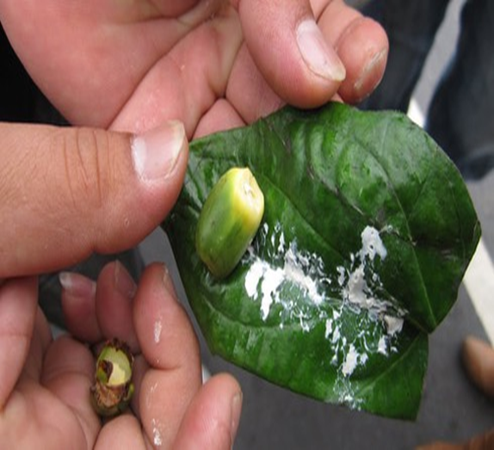
1. Phân tích
a) Hai câu thơ
- Câu 1: “Quả cau nho nhỏ miếng trầu hôi”
Giới thiệu hình ảnh quả cau miếng trầu
Nho nhỏ, xoàng xĩnh
Câu 2: “Này của Xuân Hương mới quệt rồi”
Lời mời trầu tự nhiên thân mật
Thân phận nhỏ nhoi và và sự ý thức về giá trị của người phụ nữ trong xhpk.

Slide 14
Có phải duyên nhau thì thắm lại, Đừng xanh như lá bạc như vôi.
2. Hai câu thơ sau

Slide 15
Câu 3: “Có phải duyên nhau thì thắm lại”
Lời nhắn gửi về sự gắn bó chung tình
Câu 4: ”Đừng xanh như lá, bạc như vôi”
Câu phủ định, so sánh, thành ngữ
để phê phán sự hờ hững lạnh nhạt trong tình cảm
Bộc lộ tâm tư về khát vọng hạnh phúc lứa đôi

Slide 16
III. Tổng kết
- Nghệ thuật: Từ ngữ thuần Việt, dân dã, đa nghĩa giàu biểu cảm, đậm đà sắc thái dân gian
- Nội dung: Tấm lòng thiết tha của Hồ Xuân Hương về sự thắm thiết và nghĩa tình giữa người với người

Slide 17
1.Bài thơ Mời trầu thuộc phương thức biểu đạt chính nào? a. Tự sự b. Biểu cảm c. Miêu tả d. Nghị luận
Luyện tập
2. Vì sao em biết bài thơ Mời trầu thuộc phương thức biểu đạt mà em đã khoanh tròn ở câu 1?
a.Vì bài thơ bày tỏ tình cảm, cảm xúc.
b.Vì bài thơ tái hiện trạng thái sự vật, con người
c.Vì bài thơ trình bày diễn biến sự việc

Slide 18
3. Giá trị nghệ thuật của bài thơ Mời trầu được tạo nên từ những điểm nào?
a.Giọng điệu tự nhiên, thoải mái, pha chút đùa vui hóm hỉnh, toát lên một cảm giác nhẹ nhàng nữ tính.
b.ngôn ngữ thơ Nôm bình dị mà gợi cảm và có hồn.
c.Hình tượng nhân vật được xây dựng có cá tính độc đáo.
d.Tất cả đều đúng

